Slide 1
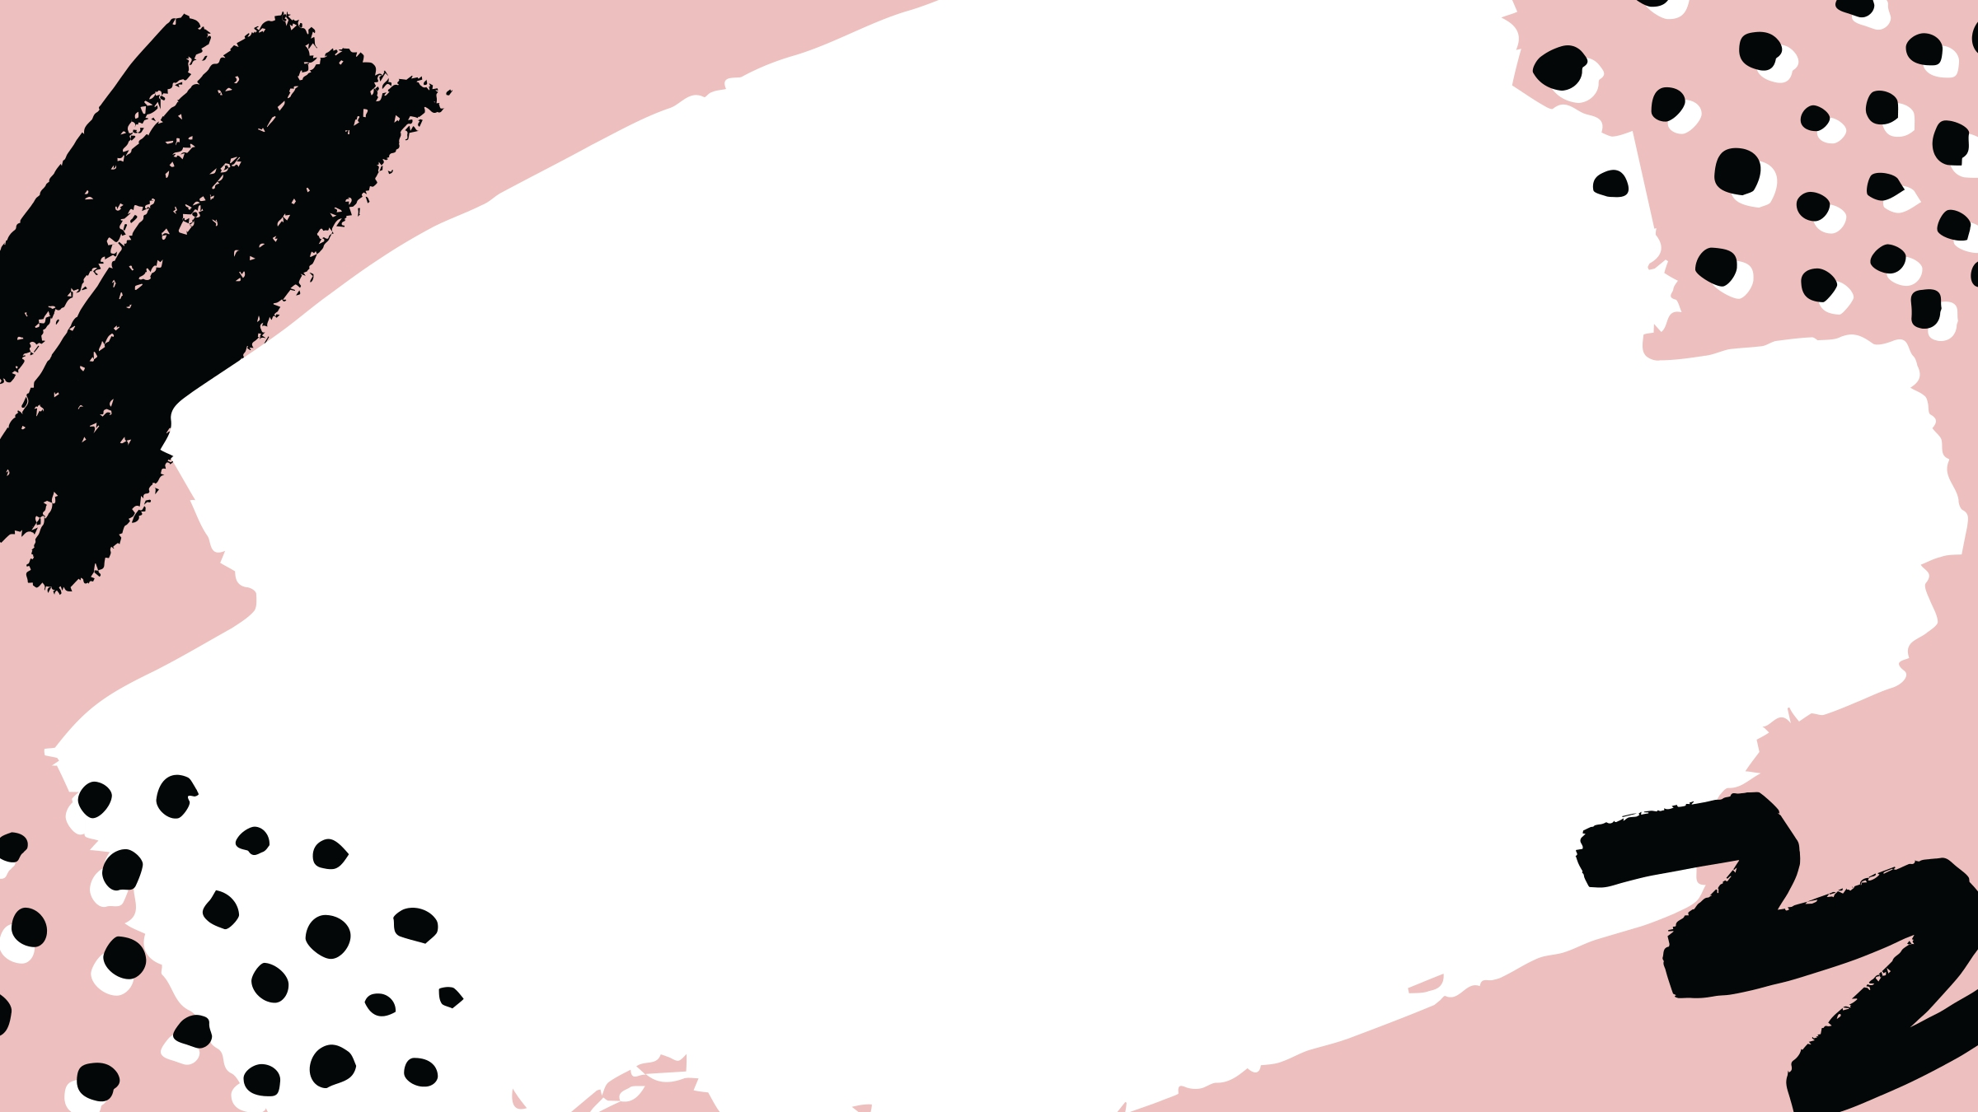
KİŞİYE ÖZEL
TASARIM /1

Slide 2
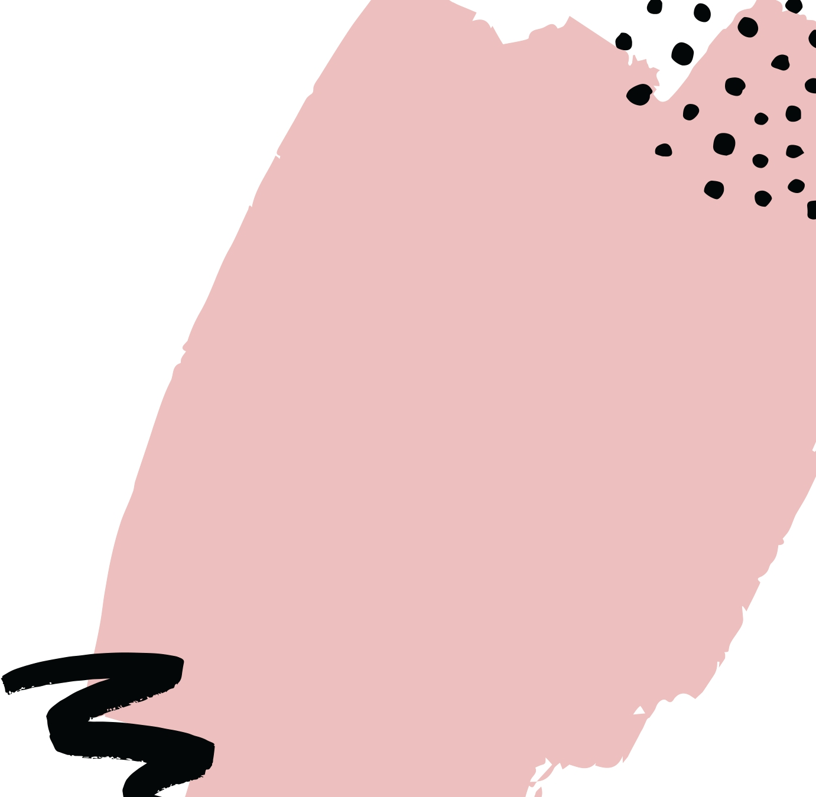
Beden ölçümüzü doğru b lmek,
sadece kıyafetler n üzer m zdek
duruşunu değ l, onları
g yd ğ m zde h ssedeceğ m z
konfor sev yes n de d rekt
etk ler.. Tam olarak s ze uyan
kıyafetler g y nce hem bakımlı ve zar f görünür hem de yüzde yüz konforu tadarsınız. Hang g y m
parçasının alışver ş nde olursanız olun, beden t p n z ve ölçüler n z
b l nce, terc h yapmak çok daha
kolay olacaktır.
Beden Ölçüsü Nasıl Alınır?

Slide 3
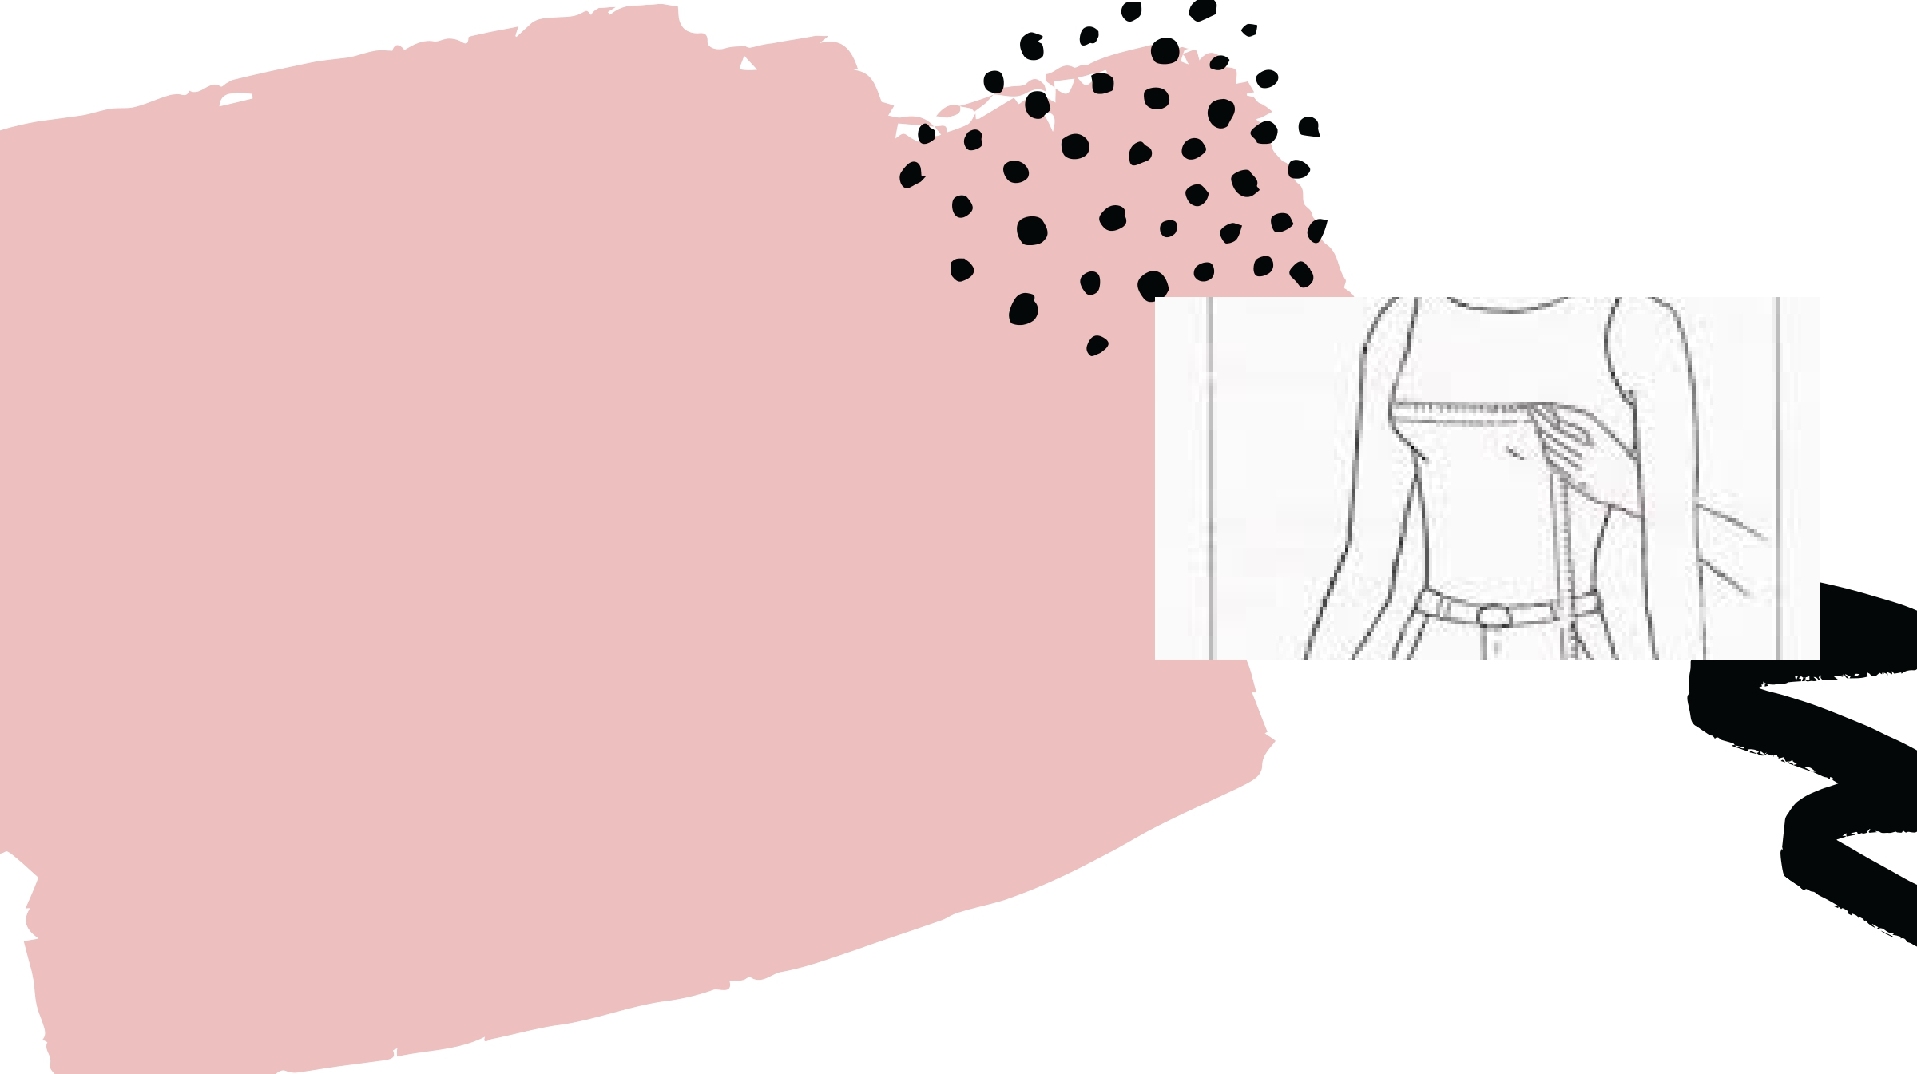
Ölçü alma işlemi
ÖLÇÜLER
GÖĞÜS/ MEME
Göğüs / meme ölçüsünü alacağımız ölçünün en d k kısmına
mezura le ölçülür.

Slide 4
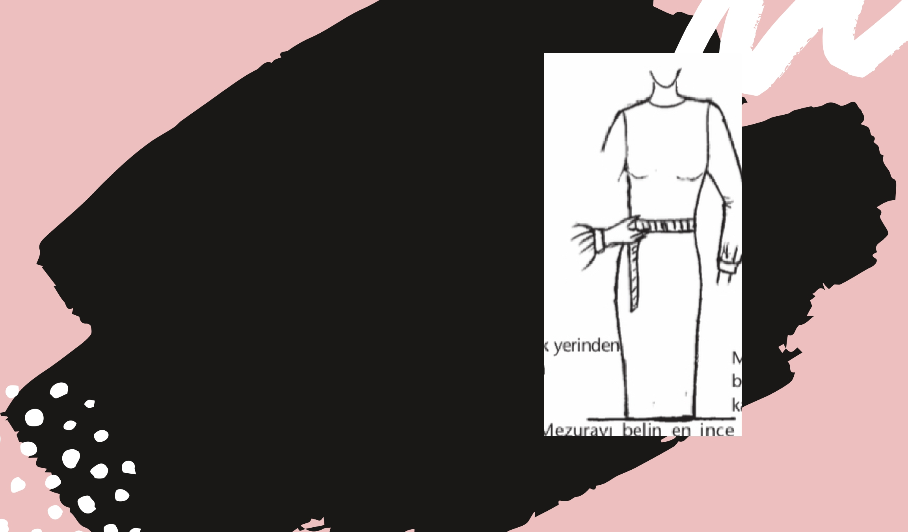
BEL
BEL ÖLÇÜSÜNÜ ALACAĞIMIZ
OYUNTUNUN EN KUYTU / ÇUKUR
KISMINI MEZURA İLE ÖLÇERİZ .

Slide 5
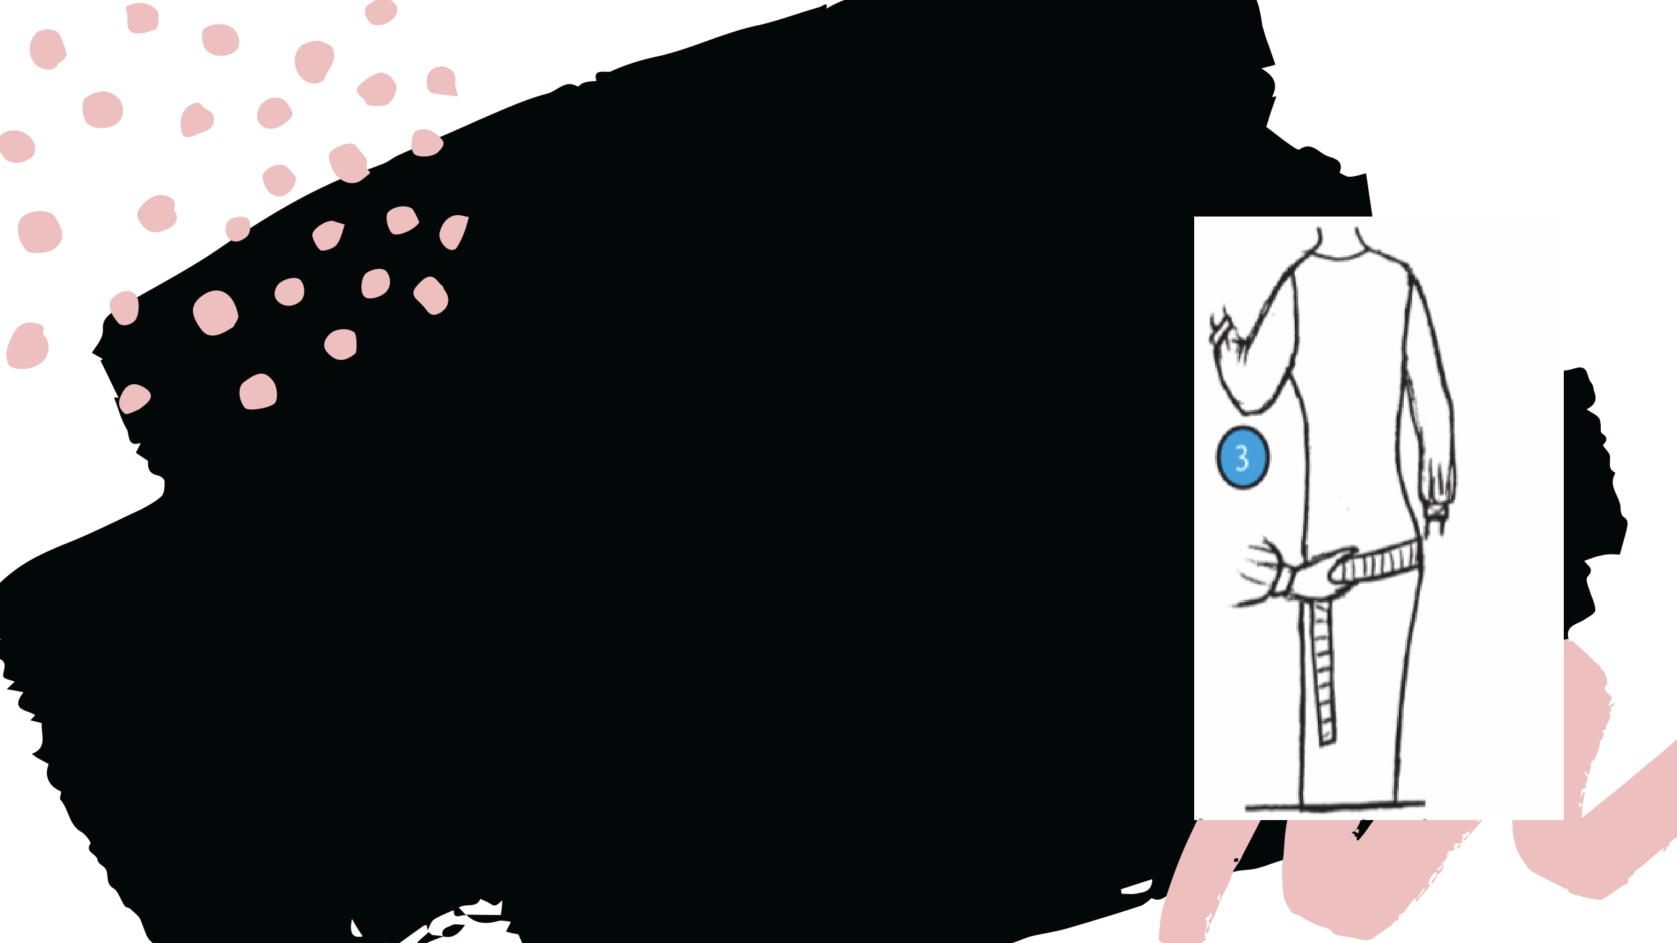
KALÇA
YİNE GÖĞÜS / MEME ÖLÇÜSÜNDEKİ
GİBİ EN DİK KISMINDAN MEZURA İLE
ÖLÇÜ ALINIR

Slide 6
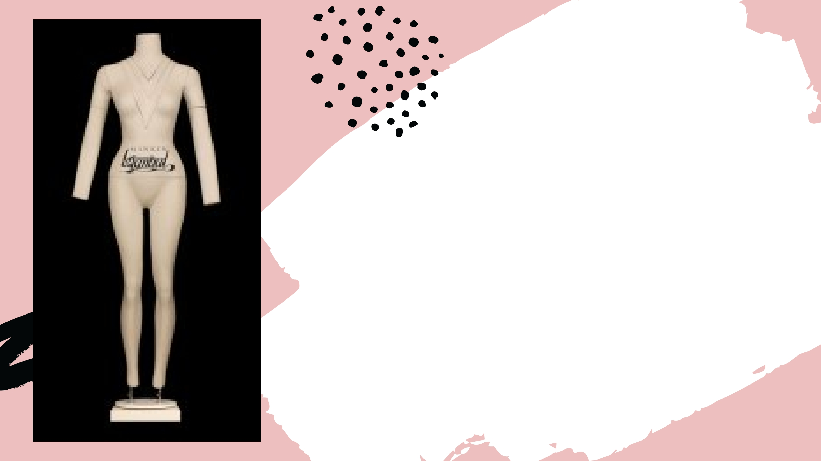
modelin ölçüleri
GÖĞÜS; 91
BEL;68
KALÇA;94

Slide 7
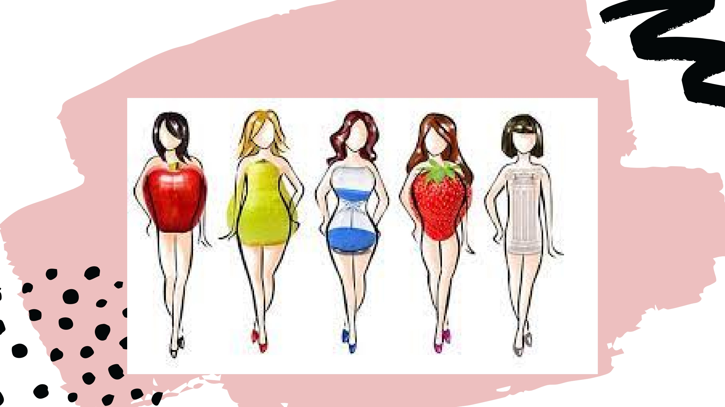
KUM SAATİ

Slide 8
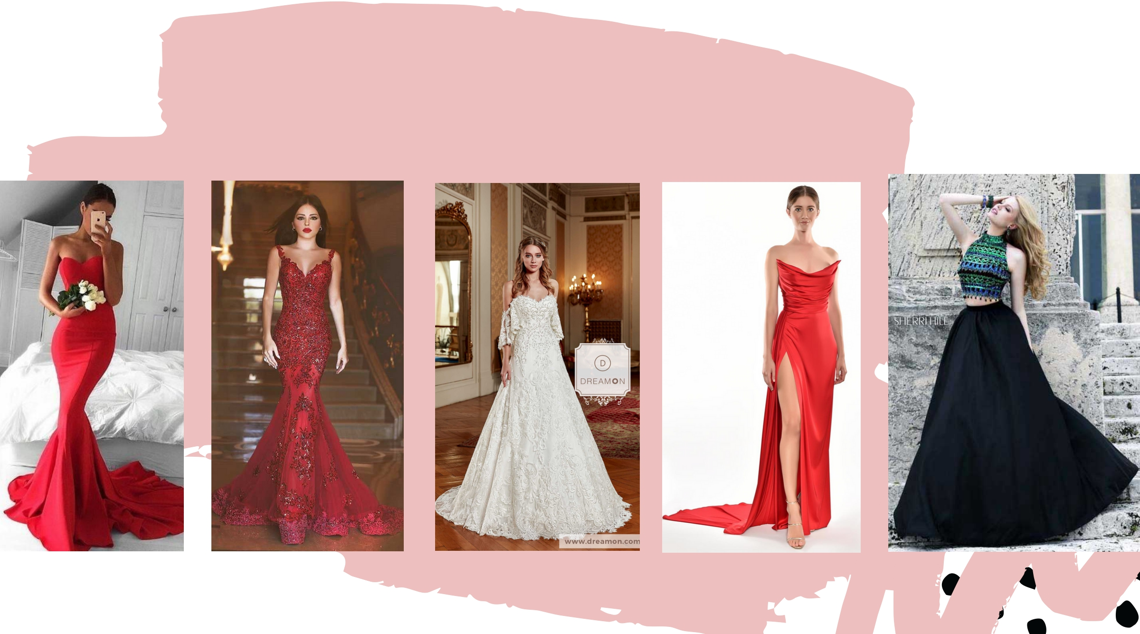
VİCUT ÖZELLİKLERİNE GÖRE OLABİLECEK ELBİSE TÜRLERİ

Slide 9
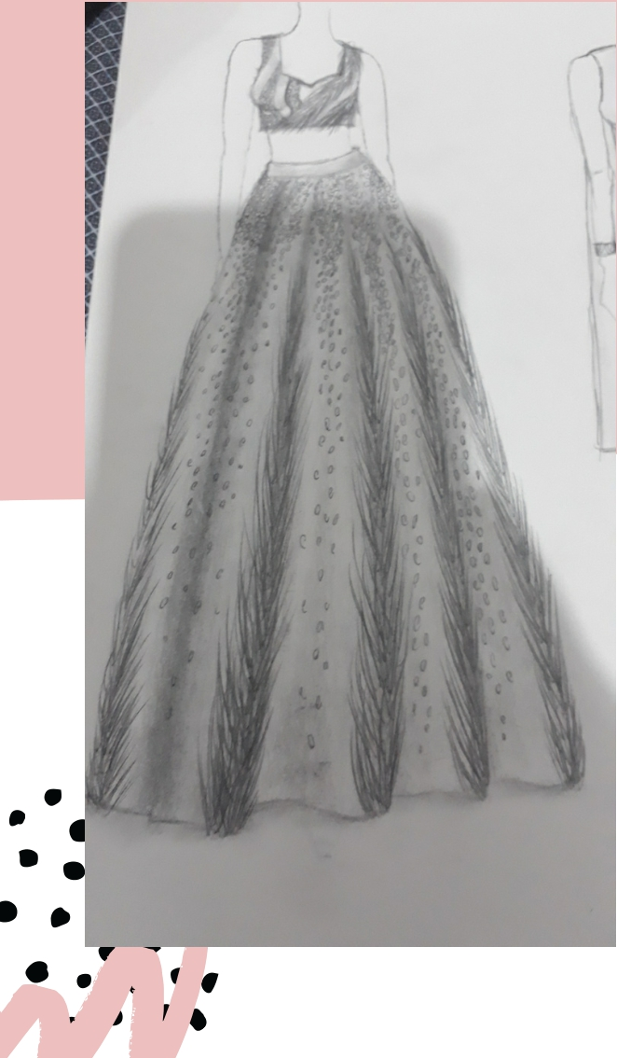
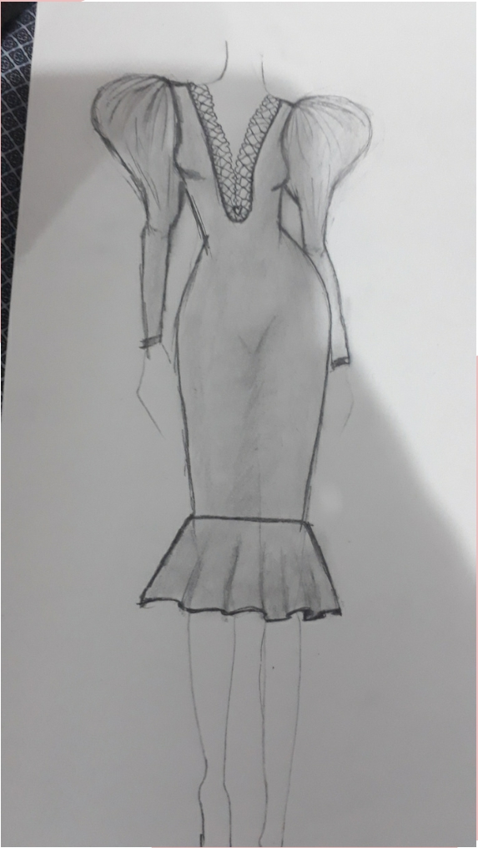
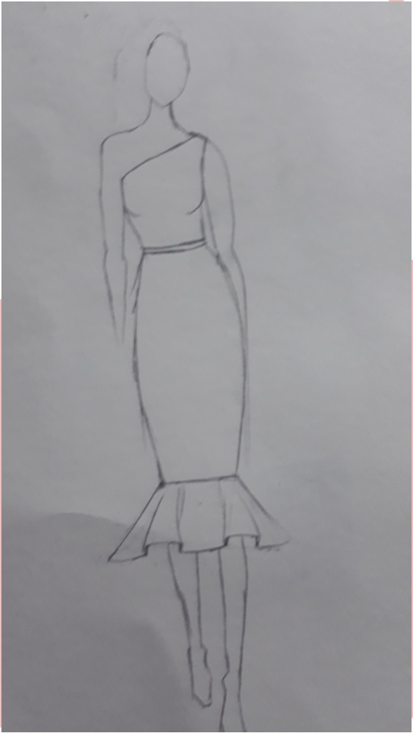

Slide 10
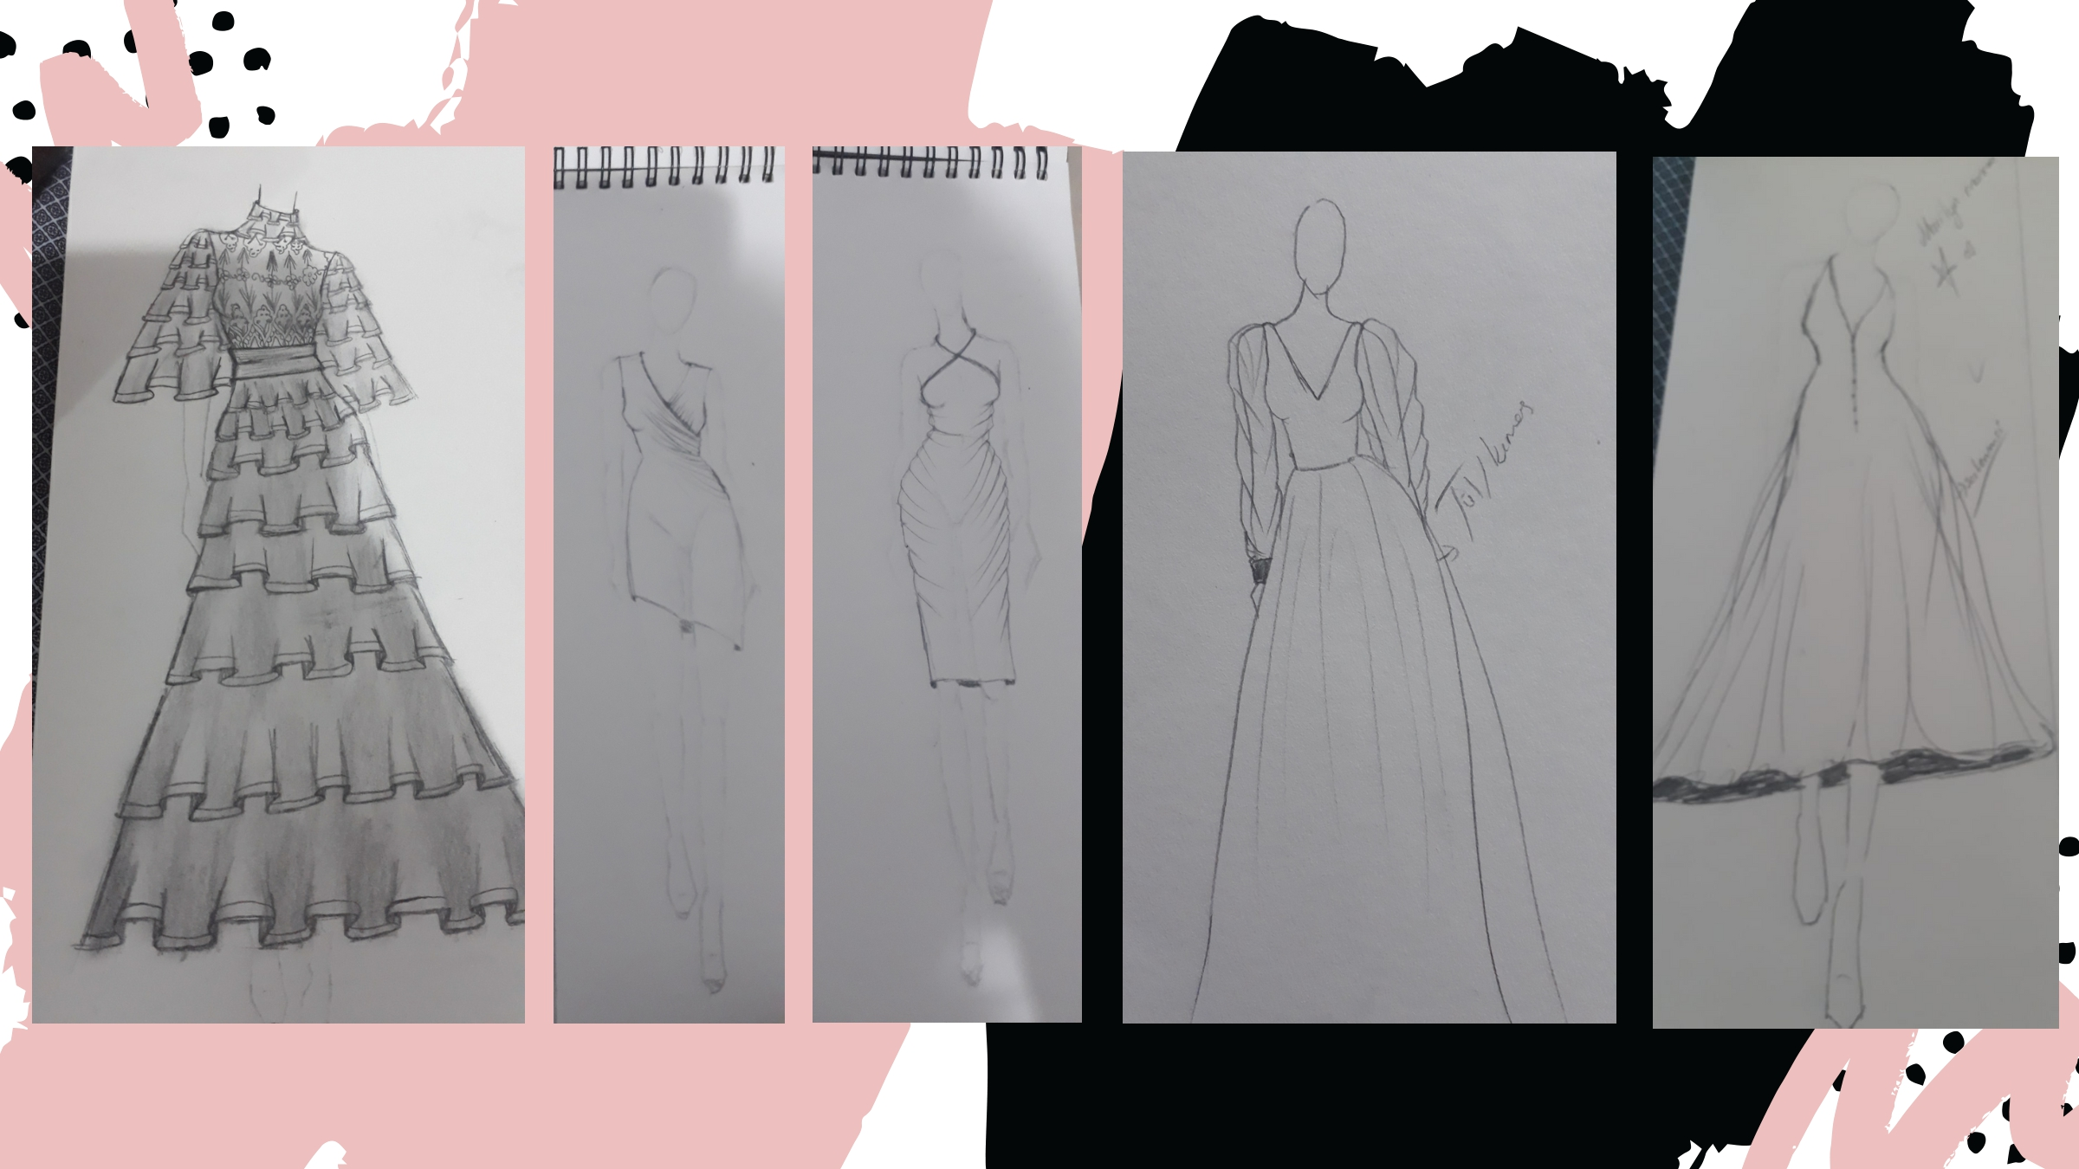

Slide 11
